Slide 1
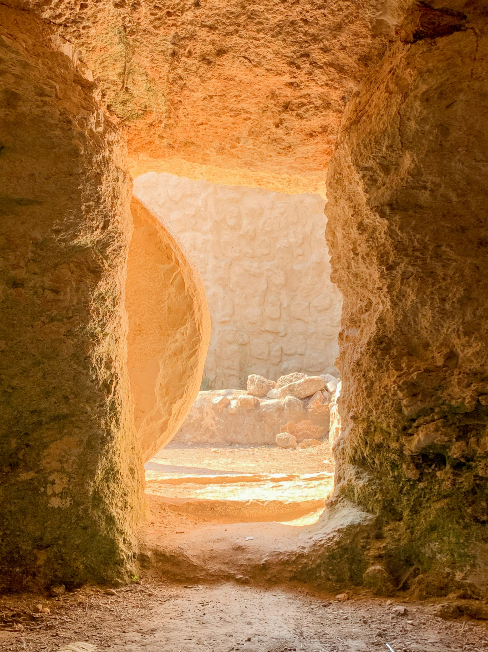
20 APRILIE
Paște
Învierea Domnului Isus Hristos este temeiul păcii și al bucuriei noastre. Prin puterea Învierii Lui avem posibilitatea să înlăturăm orice neliniște și îngrijorare din inimile noastre și să ducem mai departe speranța vieții, celor pierduți.
Ne dorim ca, prin această sărbătoare, oamenii să înțeleagă adevărata semnificație a învierii lui Isus, să se întoarcă spre o relație personală cu Cel înviat din morți, iar jertfa Domnului Isus să aducă ridicarea celor căzuți în păcat și vindecarea celor bolnavi!

Slide 2
Motive de rugăciune
Unitate și pace în comunitatea credincioșilor.
Transformarea vieților prin puterea învierii.
Protecția și binecuvântarea familiilor creștine.

